Slide 1
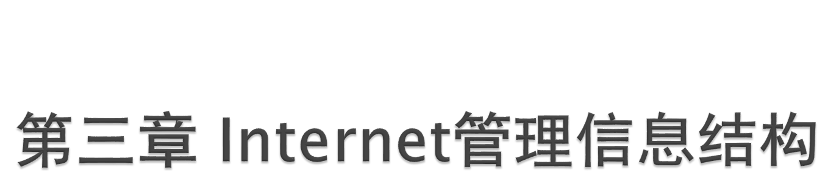

Slide 2

MIB：包含被管理资源以及元素信息的数据库
  应用于在基于TCP/IP协议的网络
SMI：定义和构建MIB的通用性框架结构
  SMI定义了MIB中被管对象使用的数据类型的表示和命名MIB中对象的方法
  SMI定义了描述管理信息的规则
  确定了可以用于MIB中的数据类型并说明对象在MIB内部怎么样表示和命名。

Slide 3
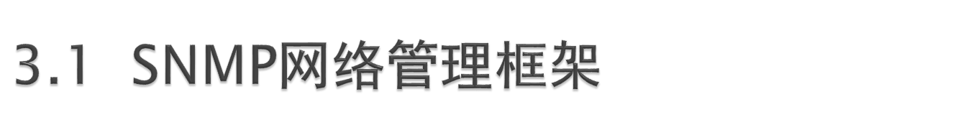
3.1.1 TCP/IP协议簇
  TCP/IP定义了4个协议层次，如图3-1所示。
  TCP/IP协议簇允许同层协议实体（如IP和ICMP）之间互相作用
  也允许上层过程直接调用不相邻的下层过程。
  甚至在有些高层协议（如FTP）中，用不同端口不同协议数据单元控制信息和数据分别传输，而不是共享同一协议数据单元。
  图3-2所示为TCP/IP协议簇主要协议之间的调用关系。

Slide 4
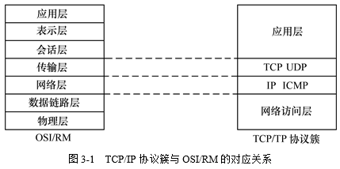

Slide 5

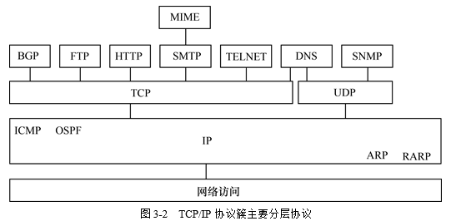

Slide 6
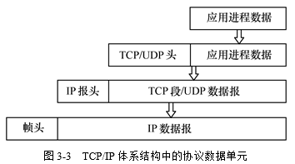
主机（Host）：泛指各种工作站、服务器、PC甚至大型计算机，...
网络连接设备：IP网关、路由器...
组成互联网的网络：以太网、令牌环网、其他任何局域网，广域网，...
TCP:保证端系统之间可靠地发送和接收数据，并为各应用进程提供访问端口。
IP:根据全网唯一的地址，把数据从源主机搬运到目标主机
传输数据的过程如图3-3所示。

Slide 7
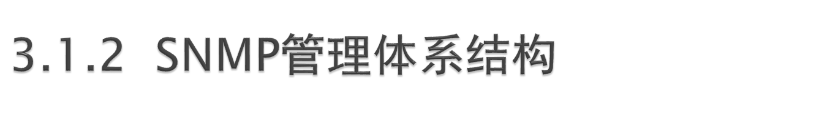
在Internet中，网络管理信息存储在MIB中。
  图3-4所示为SNMP的配置框架。
SNMP由两部分组成：
  一部分是管理信息库结构的定义；
  另一部分是访问管理信息库的协议规范。

Slide 8
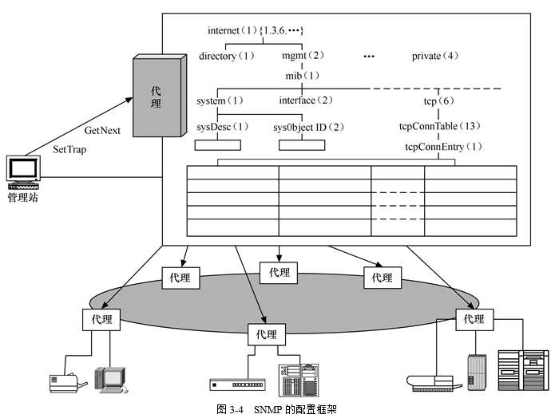

Slide 9
第一部分是MIB树
  各个代理中的管理数据由树叶上的对象组成
  树的中间节点的作用是对管理对象进行分类。
  树结构为每个叶子节点指定唯一的路径标识符，这个标识符是从树根开始把各个数字串联起来形成的。
另一部分是SNMP支持的服务原语
  原语用于管理站和代理之间的通信，以便查询和改变管理信息库中的内容。
  Get检索数据，Set改变数据，而GetNext提供扫描MIB树和连续检索数据的方法，Trap则提供从代理进程到管理站的异步报告机制。

Slide 10
陷入（Trap）制导（Directed）的轮询过程：
  及时而有效地对被管理设备进行监控，又不过分增加网络的通信负载。
  管理站启动时或每隔一定时间（如每2h）用Get操作轮询一遍所有的代理，以便得到某些关键的信息（如接口特性）或基本的性能统计参数（如在一段时间内通过接口发送和接收的分组数等）。
  得到了这些基本数据，管理站就停止轮询，而由代理进程负责在必要时向管理站报告异常事件，例如，代理进程重新启动、链路实效、负载超过门限等。
  得到异常事件的报告后，管理站可以查询代理，得到更具体的信息，对事件的原因作进一步的分析。

Slide 11
Internet最初的网络管理框架由4个文件定义，如图3-5所示，这就是SNMP第一版（SNMPv1）。
  RFC1155定义了管理信息结构（SMI），即规定了管理对象的语法和语义。
  SMI主要说明了怎样定义管理对象和怎样访问管理对象
  RFC1212说明了定义MIB模块的方法，而RFC1213则定义了MIB-2管理对象的核心集合。这些管理对象是任何SNMP系统必须实现的。
  RFC1157是SNMPv1的规范文件。

Slide 12
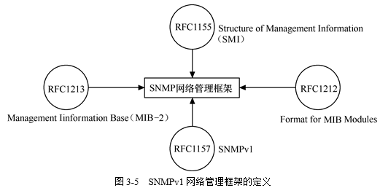

Slide 13
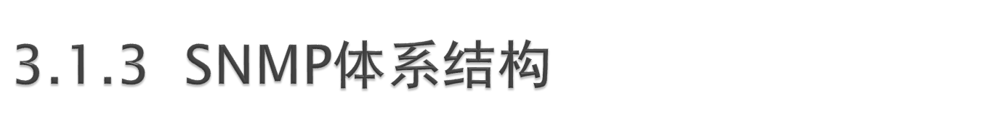
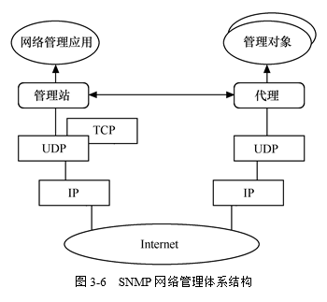
管理站可以向代理下达操作命令、访问代理所在系统的管理对象。
由于SNMP定义为应用层协议，所以它依赖于UDP数据报服务。
SNMP之所以是因为UDP效率比较高
对SNMP实现的建议是对每个管理信息要装配单独的数据报并独立发送，而且报文应短些，不超过484个字节。

Slide 14
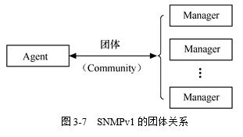
每个代理管理若干管理对象，并且与某些管理站建立团体（community）关系。
团体名作为团体的全局标识符，是一种简单的身份认证手段。
一般来说代理进程不接受没有团体名验证的报文，这样可以防止假冒的管理命令，同时在团体内部也可以实行专用的管理策略

Slide 15
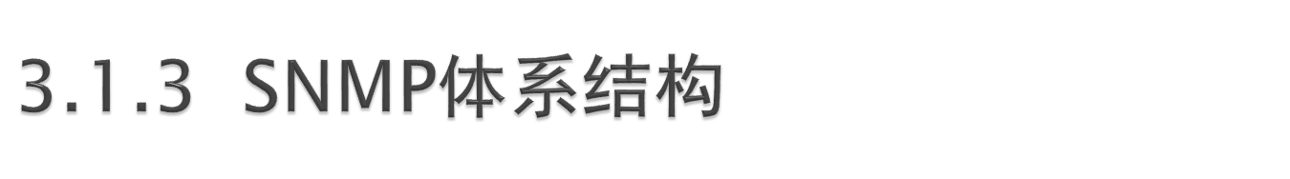
SNMP要求所有的代理设备和管理站都必须支持TCP/IP。
对于不支持TCP/IP的设备（如某些网桥、调制解调器、个人计算机和可编程控制器等），可以用委托代理进行管理，如图3-8所示。
一个委托代理可以管理若干台不支持TCP/IP的设备，并代表这些设备接收管理站的查询。委托代理起到了协议转换的作用，委托代理和管理站之间按SNMP通信，而与被管设备之间则按专用的协议通信。

Slide 16
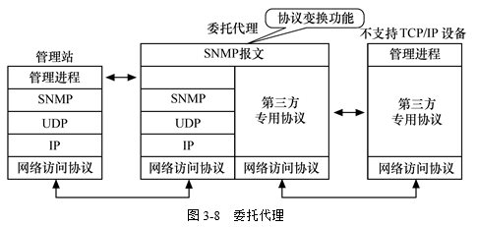

Slide 17
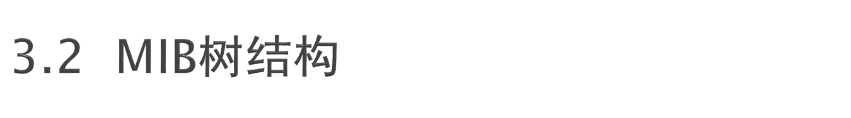
SNMP环境中的所有管理对象组织成分层的树结构，如图3-9和图3-10所示。
层次树结构有3个作用：
  即表示管理和控制关系
  提供结构化的信息组织技术
  提供了对象命名机制。
采用这种层次树结构的组织方式易于管理，易于扩充。

Slide 18
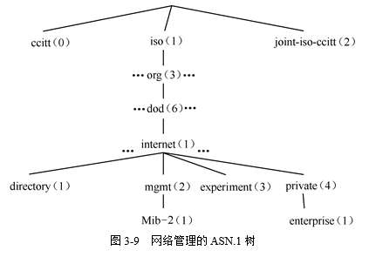

Slide 19
1．表示管理和控制关系
  中间节点是某些组织机构的名字，说明这些机构负责它下面的子树信息的管理和审批。
  MIB树的根节点没有名字，默认为抽象语法表示（ASN.1），共有3个子树。
    （1）ccitt（0），由原CCITT管理。
    （2）iso（1），由ISO管理。
    （3）joint-iso-ccitt（2），由ISO和原CCITT管理

Slide 20
  有些中间节点虽然不是组织机构名，但已委托给某个组织机构代管，例如，org（3）由ISO代管，而internet（1）由IAB代管等。
  在org（3）子树下，节点是被美国国防部（Department of Defense）使用的，所有通过DOD的协议，如TCP/IP通信的设备，能够从它们那里获得的信息都位于该子树下，它的完整的对象标识符是1.3.6.1。
  该对象标识符被称为internet，该标识符的文本形式是{iso（1） org（3） dod（6） 1}。

Slide 21
2．提供结构化的信息组织技术
  从图3-10中可以看出，下层的中间节点代表的子树是与每个子网资源或网络协议相关的信息集合。例如，有关IP的管理信息都放置在ip（4）子树中。这样，沿着树层次访问相关信息就很方便。

Slide 22
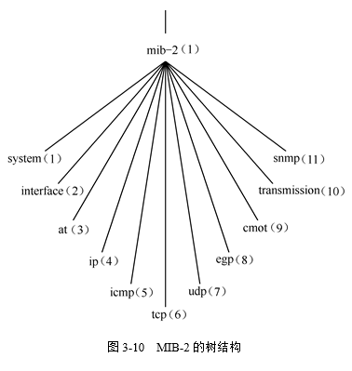

Slide 23
3．提供了对象命名机制
  树中每个节点都有一个分层的编号。
  叶子节点代表实际的管理对象，从树根到树叶的编号串联起来，形成了管理对象的全局标识。
  对象标识符有两种标识方法：数字形式和名字形式。
  例如，internet的标识符是1.3.6.1，或者写为{iso（1） org（3） dod（6） 1}。
  数字形式更易存储和处理，实际上SNMP报文都是采用数字形式的对象标识符。

Slide 24
3．提供了对象命名机制
  在internet对象标识符下定义了如下4个子树，把internet节点划分为4个子树，为SNMP的试验和改进提供了非常灵活的管理机制。
    （1）Directory（1）保留。
    （2）Mgmt（2）包括由IAB批准的所有管理对象，而mib-2（RFC 1213）是mgmt（2）的第一个子节点。
    （3）Experimental（3）标识在互联网上实验的所有管理对象
    （4）Private（4）子树是为私有用户管理信息准备的

Slide 25
3．提供了对象命名机制
  SNMP定义的管理对象全部都在节点internet下。因此SNMP管理对象的对象标识符都是以前缀1.3.6.1开始，所以在定义MIB的RFC中都略去了这一前缀，而以internet作为默认的公共前缀，对象标识符简记为父节点的名字标识和本节点的数字标识，如下所示。
  Mgmt OBJECT IDENTIFIER::={internet 2}
  Mib-2 OBJECT IDENTIFIER::={mgmt 1}
  Ip OBJECT IDENTIFIER::={mib-2 4}

Slide 26
3．提供了对象命名机制
  MIB的定义与具体的网络管理协议无关，这对于厂商和用户都有利。
  厂商可以在产品（如路由器）中包含SNMP代理软件，并保证在定义新的MIB项目后该软件仍遵守标准。
  用户可以使用同一网络管理客户软件来管理具有不同版本的MIB的多个路由器。
  MIB中的对象{1.3.6.1.4.1}，即enterprises（企业）节点，其所属节点数已超过3 000个。例如，IBM为{1.3.6.1.4.1.2}，Cisco为{1.3.6.1.4.1.9}。

Slide 27
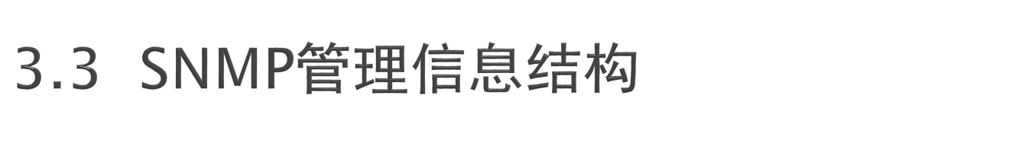
为了规范管理信息模型，SNMP发布了管理信息结构（SMI）。
RFC 1065描述了SMI,在用于管理TCP/IP网络的MIB中可用的信息的语法和类型。
SMI定义了SNMP框架所用信息的组织、组成和标识，规定了MIB中被管对象的数据类型及其表示和命名方法。
SMI的宗旨是保持了MIB的简单性和可扩展性，只允许存储标量和二维数组，不支持复杂的数据结构。从而简化了操作，加强了互操作性。

Slide 28
SMI提供了以下标准化技术表示管理信息：
  （1）定义了MIB的层次结构；
  （2）提供了定义管理对象的语法结构；
  （3）规定了对象值的编码方法。
按照SMI定义的SNMP管理对象都具有3个属性：名字、语法和编码。
  名字即对象标识符，唯一标识一个MIB对象；
  语法即如何描述对象的信息，它用抽象语法标记法（ASN.1）来定义对象的数据结构；
  编码：描述了一个管理对象的相关信息如何被格式化为适合网络传送的数据段，采用基本编码规则（BER）。

Slide 29
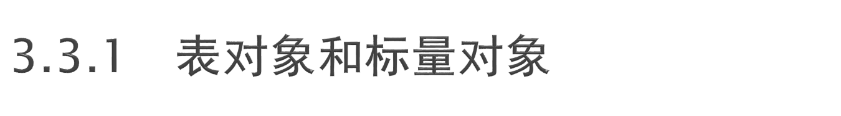
SMI只存储标量和二维数组。标量对象指SMI中存储的简单对象和表中的列对象。表对象是指SMI中存储的二维数组对象。
表的定义要使用ASN.1的序列类型和对象类型宏定义中的索引部分。
例3.1 tcpConnTable OBJECT-TYPE
  （1）整个tcpConnTable是SEQUENCE OF。
  （2）是由5个不同类型的标量元素组成。
  （3）TCP连接表的索引由4个元素组成，即本地地址、本地端口、远程地址和远程端口。

Slide 30
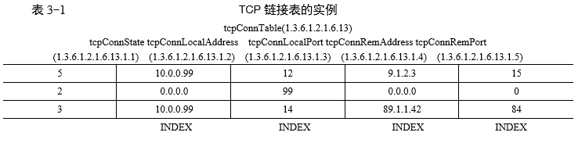
表3-1所示为一个TCP连接表的例子

Slide 31
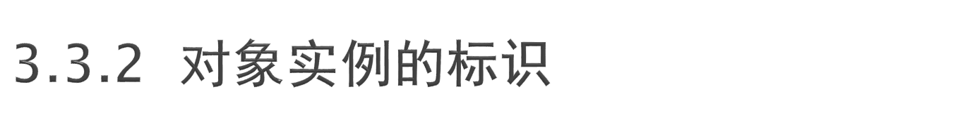
对象是由对象标识（OBJECT IDENTIFIER）表示.
一个对象可以有各种值的实例.
表中的标量对象叫做列对象，列对象有唯一的对象标识符。
  例如，在表3-1中，列对象tcpConnState有3个实例，而3个实例的对象标识符都是1.3.6.1.2.1.6.13.1.1。

Slide 32
索引对象的值是用于区分表中的行，这样，把列对象的对象标识符与索引对象的值组合起来就说明了列对象的一个实例。
  例如，MIB接口组中的接口表ifTable，其中只有一个索引对象iflnde，它的值是整数类型，并且每个接口都被赋予唯一接口编号，如果想知道第2个接口的类型，就可以把列对象ifType的对象标识符1.3.6.1.2.1.2.2.1.3与索引对象iflndex的值2连接起来，组成ifType的实例标识符1.3.6.1.2.1.2.2.1.3.2。

Slide 33
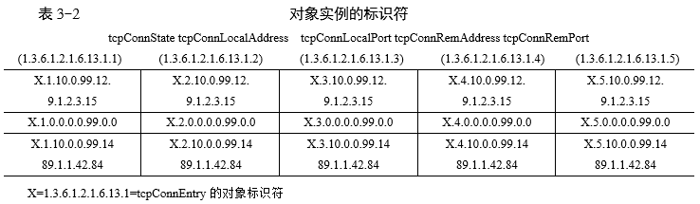
对于更复杂的情况，可以考虑表3-1的TCP连接表。这个表有4个索引对象，所以列对象的实例标识符就是由列对象的对象标识符按照表中的顺序级联上同一行的4个索引对象的值组成的，如表3-2所示。

Slide 34
对象实例的值转换成子标识符的转换规则：
  整数值，直接作为一个子标识符。
  固定长度的字符串值，每个字节（OCTET）编码一个子标识符。
  可变长的字符串值，先把串的实际长度n编码为一个子标识符，然后把每个字节编码为一个子标识符，总共有n + 1个子标识符。
  对象标识符，如果长度为n，则先把n编码为第一个子标识符，加上后续该对象标识符的各个子标识符，总共有n + 1个子标识符。
  IP地址，则变为4个子标识符。

Slide 35
表和行对象（如tcpConnTable）是没有实例标识符的，因为它们不是叶子节点，SNMP不能访问，其访问特性为“not-accessible（NA）”。这类对象叫做概念表和概念行。
由于标量对象只能取一个值，所以从原则上说不必区分对象类型和对象实例。为了与列对象一致，SNMP规定在标量对象标识符之后级联一个0，表示该对象的实例标识符。例如，在管理信息库（MIB）包含的系统组（system）中的sysName对象标识符是1.3.6.1.2.1.1.5，则该对象的实例标识符是1.3.6.1.2.1.1.5.0。

Slide 36
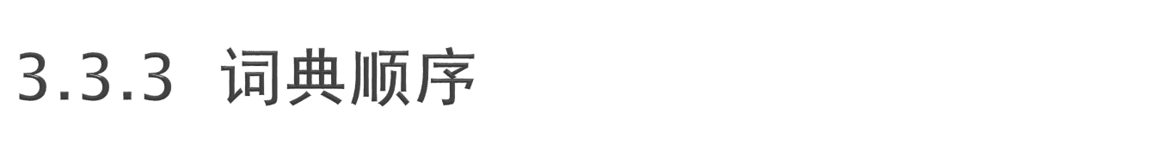
对象标识符是整数序列，这种序列反映了该对象MIB中的逻辑位置，同时表示了一种词典顺序。
只要按照一定的方式（如中序）遍历MIB树，就可以排出所有的对象及其实例的词典顺序。
对象的顺序对网络管理是很重要的。因为管理站可能不知道代理提供的MIB的组成，所以管理站要用某种手段搜索MIB树，在不知道对象标识符的情况下访问对象的值。
例如，为检索一个表项，管理站可以连续发出Get操作，按词典顺序得到预定的对象实例。

Slide 37
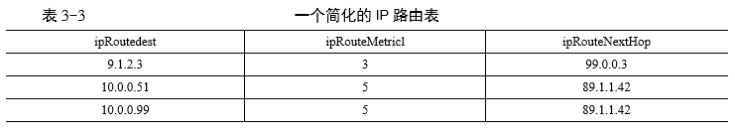
表3-3所示为一个简化的IP路由表。这个路由表的对象及其实例按分层树排列，如图3-11所示，表3-4列出了对应的词典顺序。

Slide 38
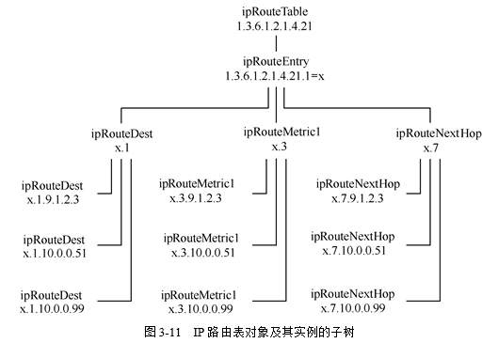

Slide 39
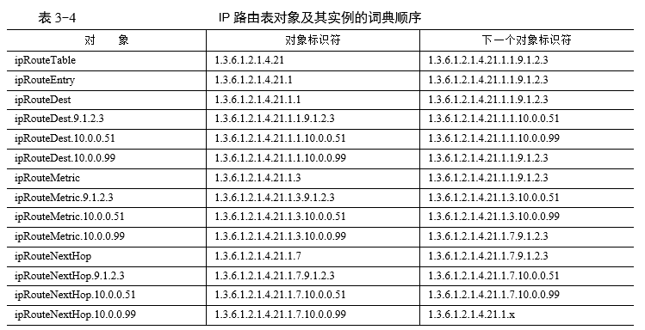

Slide 40
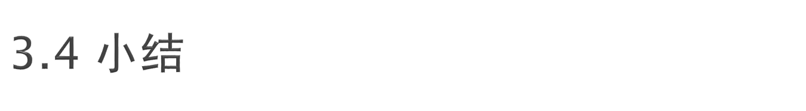
SNMP是基于TCP/IP参考模型中的网络管理协议，网络管理信息存储在SNMP的MIB中。
SNMP由两部分组成：一部分是MIB结构的定义，另一部分是访问MIB的协议规范。
SNMP的MIB采用树型结构，使用一个层次型、结构化的形式，MIB定义了一个设备可获得的网络管理信息。可表示管理和控制关系、提供结构化的信息组织技术和提供了对象命名机制

Slide 41
管理信息结构（SMI）定义了MIB中被管对象使用的数据类型的表示和命名MIB中对象的方法。
SMI使用ASN.1定义被管对象。SMI的宗旨是保持MIB的简单型和可扩展性，只允许存储标量和二维数组，不支持复杂的数据结构。

